Slide 1
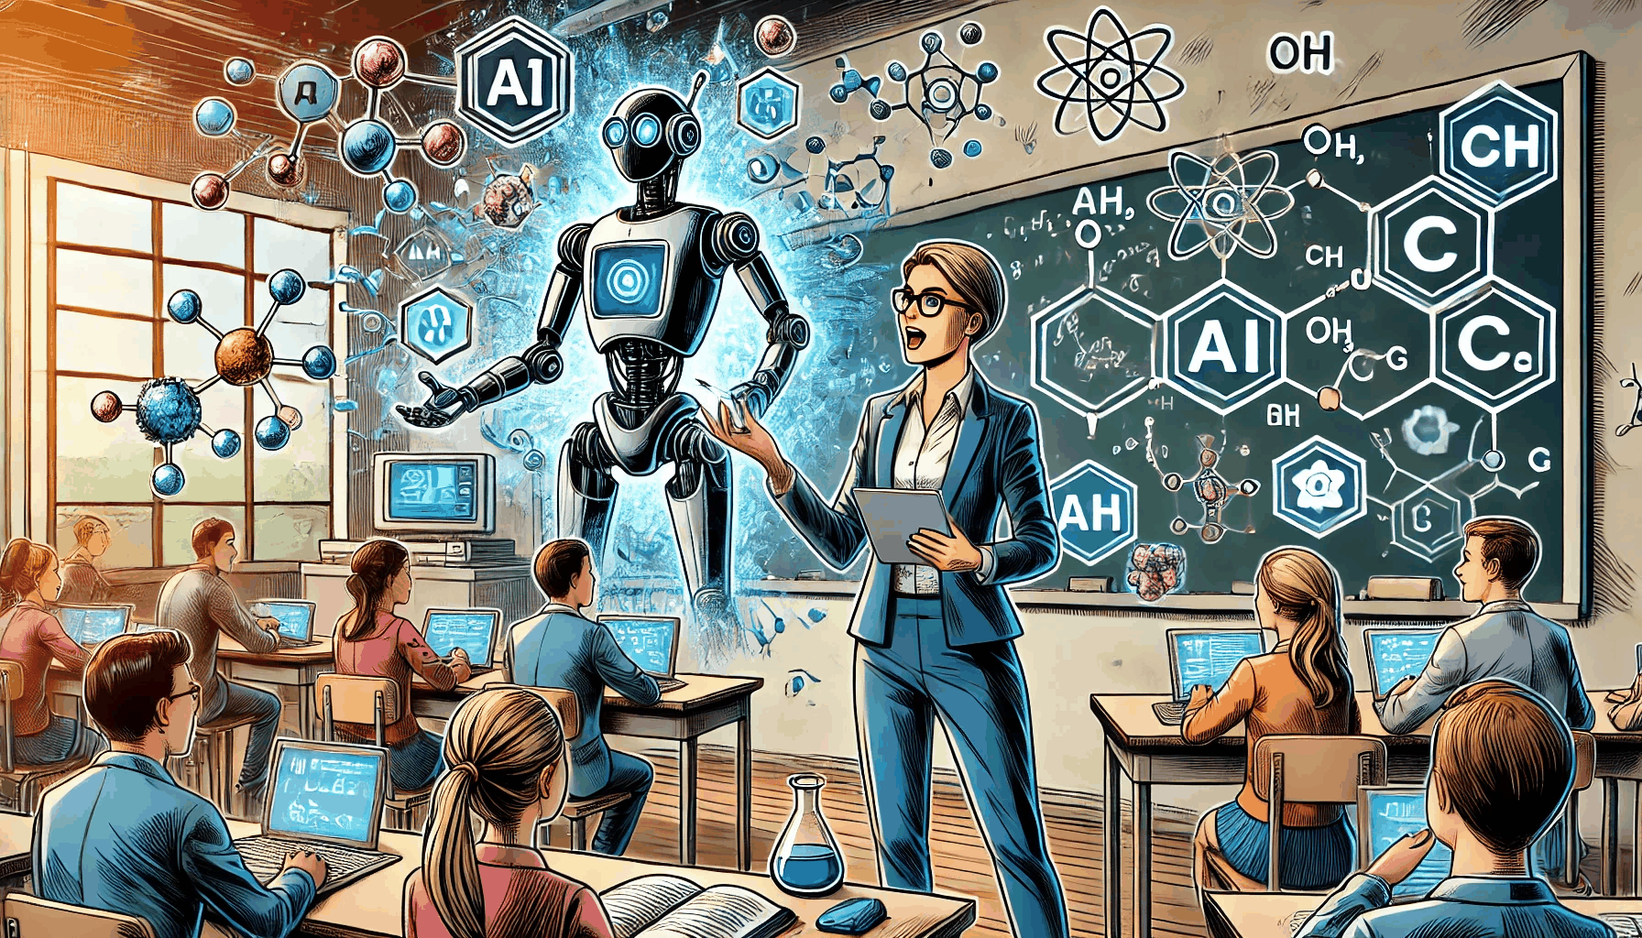
Von der Alchemie zur KI
Anwendungen von ChatGPT & Co im Unterricht
Wie können die Errungenschaften aus dem Gebiet der künstlichen Intelligenz im Unterricht angewendet werden?
Ein Bericht aus dem Klassenzimmer und dem Chemielabor by Rainer Steiger.

Slide 2
Persönlicher Hintergrund
seit 20 Jahre Lehrer an Kanti Schaffhausen
Chemie, Physik und Informatik
Ausbildung Uni Zürich, Dissertation in Computational Chemistry, MPI Mülheim
Weitere Informationen zu diesem Vortrag auf https://www.rainer.ch/_chemie/chem_zk_2024.html

Slide 3
Grössere Unterrichtseinheit über …
Wie denken Computer
Wieso künstliche Intelligenz und vieles mehr

Slide 4
Alternativen zu ChatGPT
Perplexity
Gemini, Claude, Copilot
Scispace
Chatpdf
Videos auf YouTube zusammenfassen
DeeplWrite
Hausaufgabenlöser für Chemie
Suchmaschinen für KIs [link_1] oder [link_2]

Slide 5
Prompten
Nicht nur für die Chemie
Neu lernen zu fragen
Nicht nur Google-Anfrage imitieren
Braucht Zeit
Rolle einnehmen, Umfang und Art der Antwort, Sprachstil definieren

Slide 6
Beispiel Laborbericht
Prompt: Du sollst einen Laborbericht im Stil eines Gymnasialschülers schreiben. Der Versuch beinhaltet das Versilbern von Glasgefässen. Der Bericht soll folgendermassen gegliedert sein: Theorie, Vorgehen (inklusive der Mengenangaben, benötigter Glaswaren, Berechnungen, Mengen etc), Ergebnisse, Quellen, benötigte Chemikalien – Glasware. Falls notwendig soll z.B. angegeben werden, wie eine z.B. 0.1 molare KOH-Lösung zuvor hergestellt wird. Der Leser wird ein kritischer und kompetenter Chemielehrer eines Gymnasiums sein. Der Stil soll nicht ‘Tagebuch’ ähnlich (ich habe 2 Gramm eingewogen) sein, sondern im passiv beschreibenden Stil wie derart ‘es wurden 2 Gramm eingewogen’. Auf eine ausschweifende, blumige Sprache soll verzichtet werden, nüchterner Laborjargon bitte. Ausser beim letzten Gliederungspunkt soll auf eine Auflistung verzichtet werden. Insgesamt soll der Bericht nicht mehr als 500 Worte umfassen. Speichere die Ausgabe in ein pdf-file mit dem Namen versuch_versilbern_variante_1.pdf
Bericht by chatgpt [hier] oder copilot [hier]

Slide 7
Maturaarbeit
Prompt: Im letzten Schuljahr der Kanti Schaffhausen muss ich eine Maturarbeit schreiben. Nenne mir stichwortartig 10 Ideen, was ich tun könnte. Meine Interessen wären Schach, Vespa fahren und Chemie. Antwort
Themensuche
Orthographie, Stil
Powerpoint-Datei kreieren
Präsentation üben
Prompt: Korrigiere nachfolgenden Text, verändere nicht den Inhalt, sondern korrigiere nur grammatikalische und orthografische Fehler. Liste nach dem korrigierten Text alle Fehler (mit Erklärung) auf.
Prompt: Zum vorliegenden pdf-File muss ich einen Vortrag halten. Kreiere mir daraus eine 5-minütige Powerpoint Datei. Resultat
Prompt: Zum Vortrag wird es Fragen geben. Nenne mir stichwortartig 10 schwierige Fragen inklusive Antworten. Antwort

Slide 8
Lerntool, Tutor, Prüfungsvorbereitung
Sich etwas nochmals erklären lassen
Sich abfragen lassen
Prüfungsfragen
Fehler vermeiden
Prompt: Ich bin in der Schwerpunktklasse Chemie an der Kanti Schaffhausen. Antworte mir als ein erfahrener und geduldiger Chemielehrer. Die Antworten soll knapp sein. Stelle mir Fragen, damit du weisst, wie du mir helfen kannst. Ich habe nicht verstanden, wie die Oxidationszahlen in z.B. Essigsäure für jedes Atom bestimmt werden.
Erfahrung: verblüffend gut‘
Prompt: Stelle dir vor, du bist ein sehr strenger und pedantischer Chemielehrer. Formuliere fünf Fragen zum Thema Thermodynamik, die sich auf die Begriffe Enthalpie (H), Entropie (S) und Gibbs’sche freie Energie (G) konzentrieren. Warte nach jeder Frage auf meine Antwort und beziehe dich bei der nächsten Frage auf meine vorherige Antwort. Beende das Rollenspiel, indem du eine Rückmeldung zur Qualität meiner Antworten gibst
Prompt: Generiere 5 MC-Fragen, die als Wissensüberprüfung zum Thema Salze und Metalle verwendet werden können. Nummeriere diese Fragen und kennzeichne die richtigen Antworten. Pro Frage können auch mehrere Antworten korrekt sein.
Prompt: Nenne mir die 5 häufigsten Fehler, die bei den Berechnungen beim Thema Therodynamik vorkommen könnten.
Antwort als doxc [hier]

Slide 9
Inspiration / Ergänzung Unterricht
Aufgaben für den Unterricht sowie Prüfung erstellen
Chemielabor, Versuchsanleitung schreiben lassen
Aktuell zwei Klassen mit Säure-Base-Themen
Animationen programmieren lassen
  Kettenreaktion eventuell: mp4
  Coulombanziehung
  Wassergedächtnis
  SN1 / SN2

Slide 10
Inspiration / Ergänzung Unterricht
Proteinfaltung, Odyssey-Video, alpha-fold
Anstelle Excel, Auswertungshilfe
OC, Reaktionen, [link]

Slide 11
Umfrage unter den Schüler:innen
Fragen zum Gebrauch der KI für schulische Zwecke
Auswertung, v
Notes:
Achtung … Auswertung auf Seite 4

Slide 12
KI Vorteile - Nachteile
+ Auch ohne Programmierkenntnisse Tools realisierbar
+ Unterstützung für z.B. Maturaarbeit, Prüfungsvorbereitung,
Prüfungsunterlagen, Unterrichtsunterlagen
+ Live-Unterricht auch mit ChatGPT gestalten
+/- Erfordert Flexibilität, Antworten nicht vorhersehbar
- Kosten, Zeit
??? Umgang mit falschen Informationen
!!! Es braucht Zeit die neuen Informationen zu 'verdauen‘
!!! Lernphasen nicht vergessen
Notes:
Wunderbares Tool
Gibt es eine Möglichkeit, Atome einzufärben
Programme – Links verändern sich … funktionieren nicht

Slide 13
Live-Modus: spannend!
Prompt:
Erstelle mir ein Bild als Dankeschön für die Aufmerksamkeit während eines Vortrages über KI und deren Möglichkeiten und Einflüsse im Chemieunterricht.

Slide 14

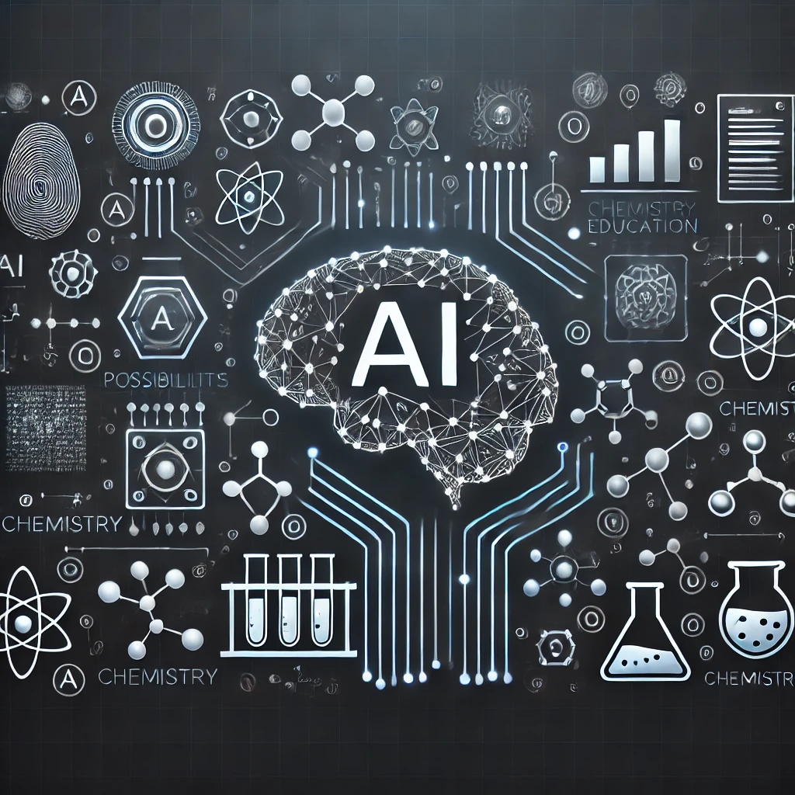
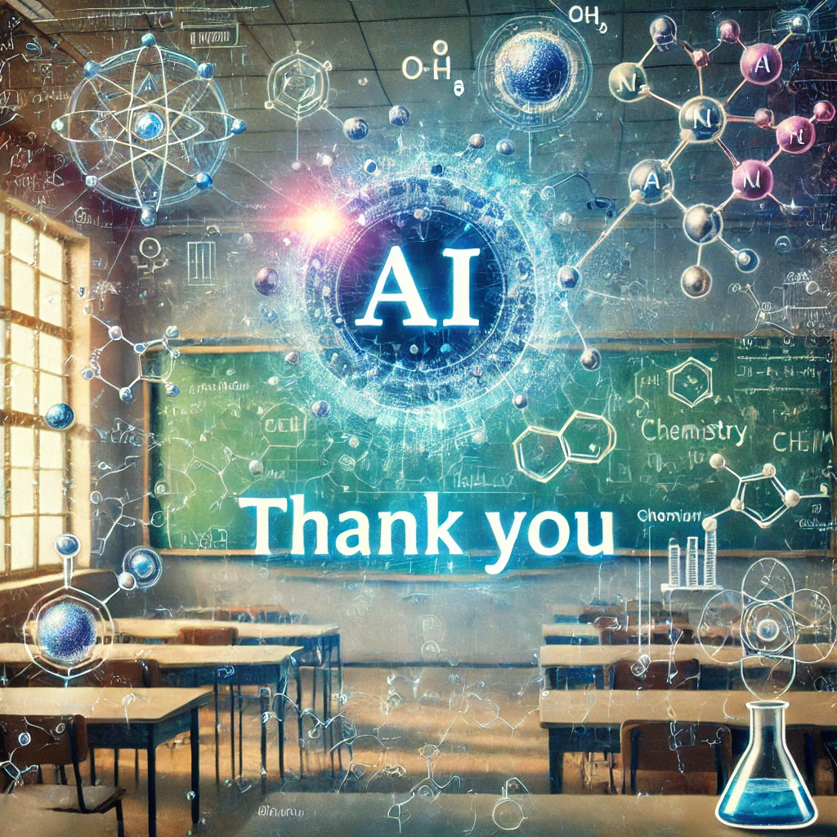
Vielen Dank!

